Slide 1




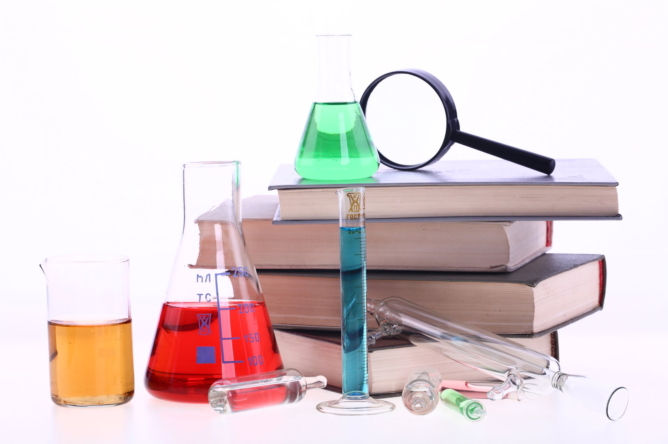


Chimie
Rappel de quelques notions
prof
prof
elzaar

Slide 2


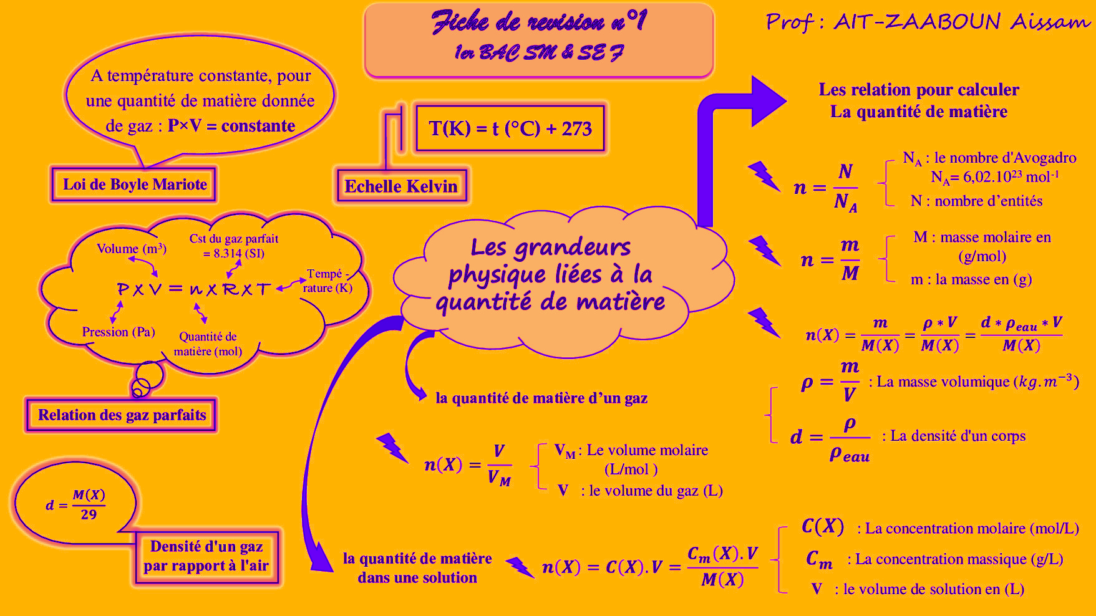

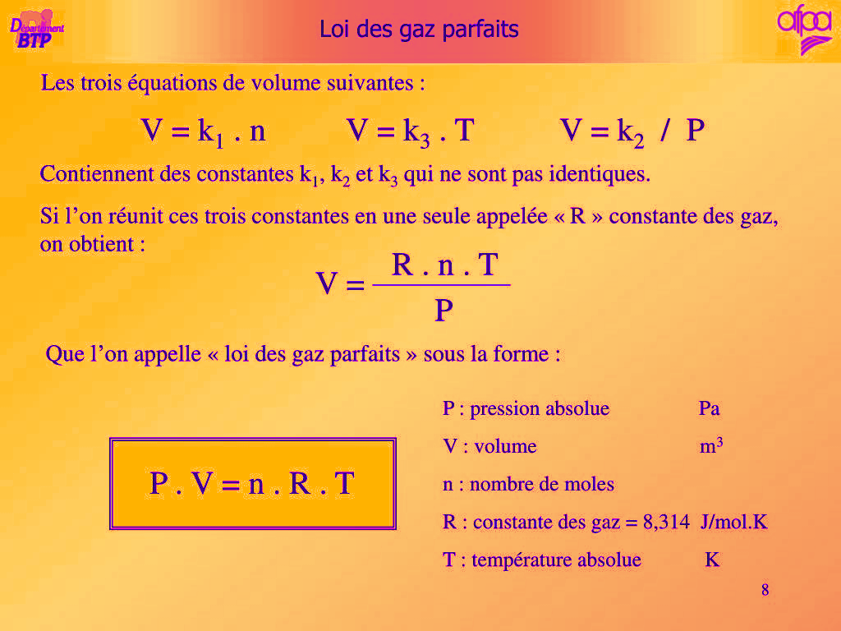
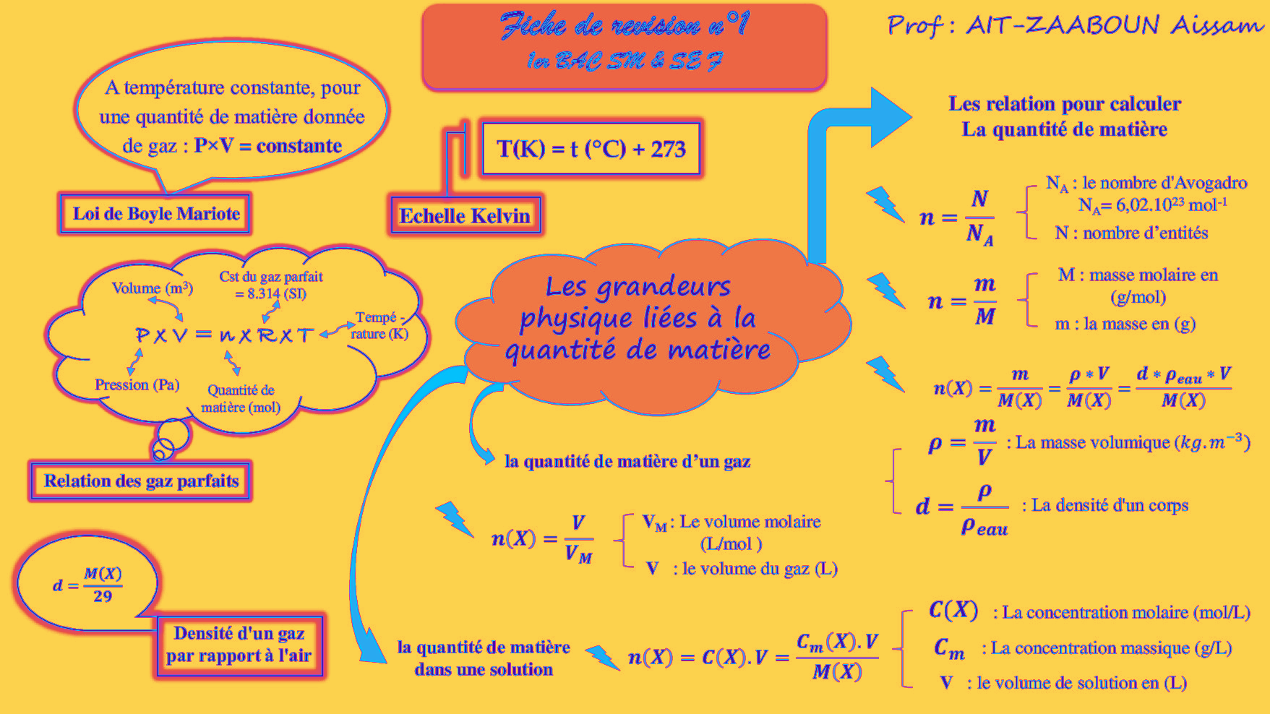

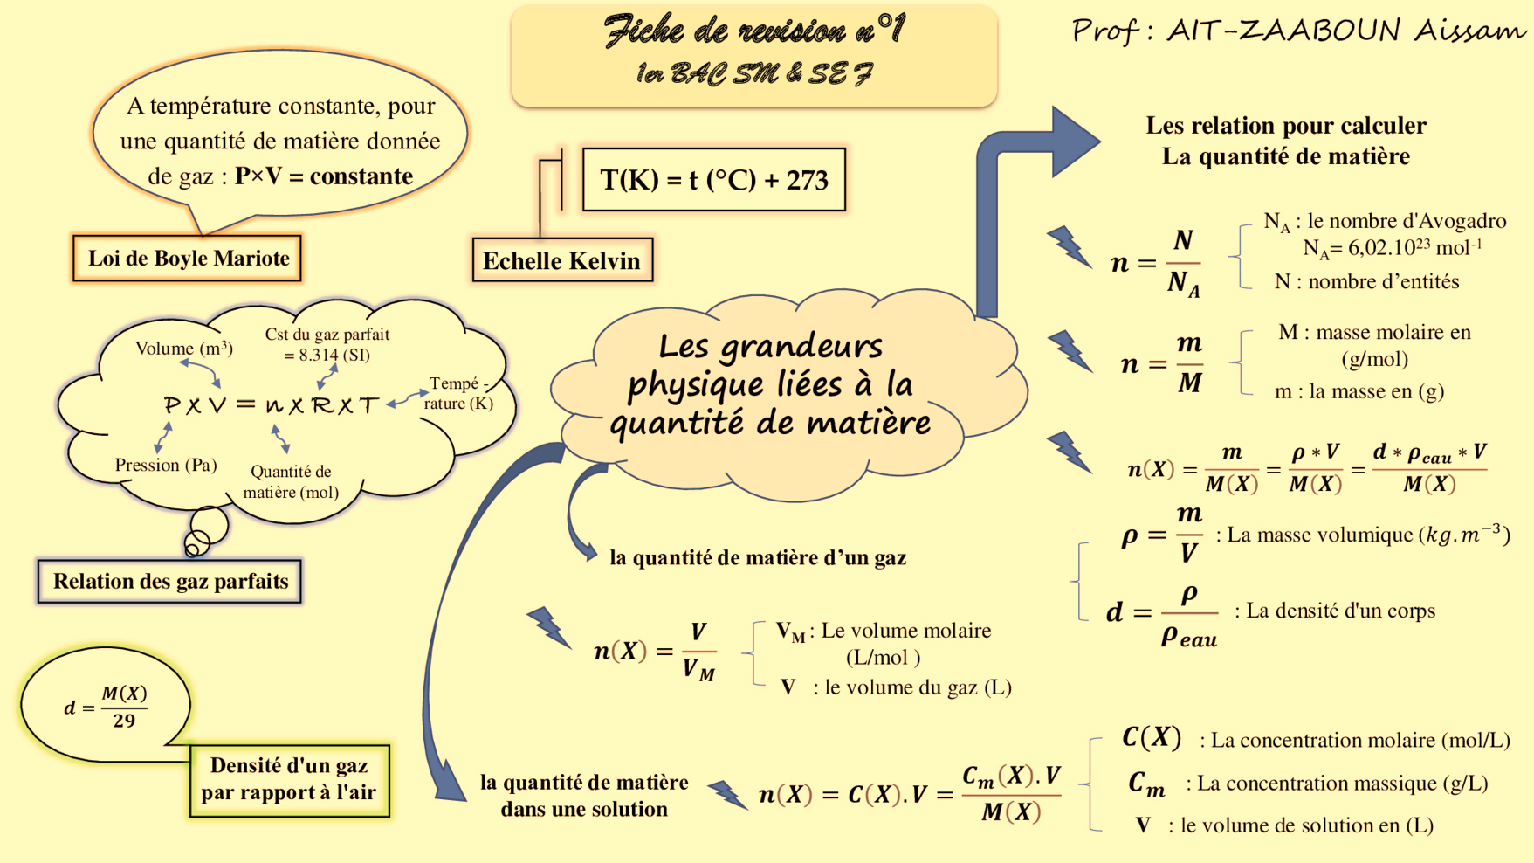
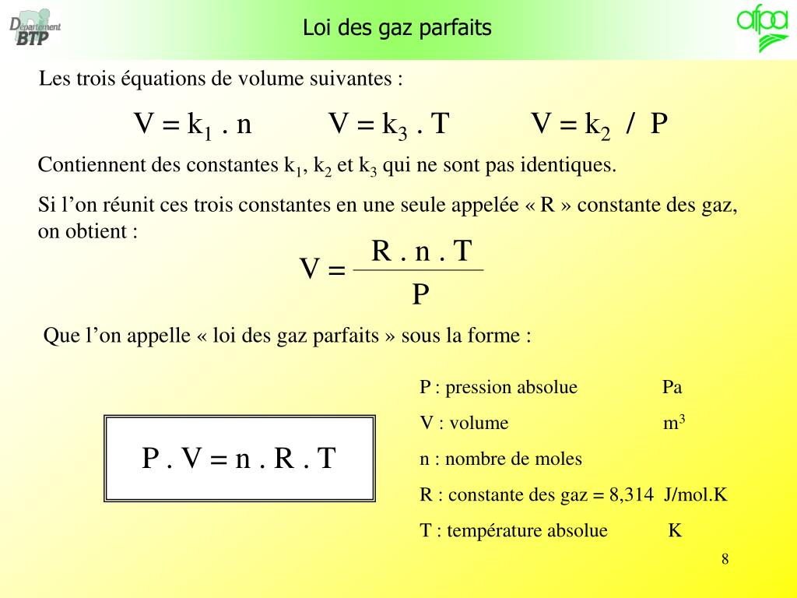
I - Rappel *grandeur physique *
1 - La quantité de matière
La quantité de matière d'un échantillon est le nombre de moles que contient cet échantillon. C'est une grandeur notée n ; son unité est la mole (mol) ,elle est donnée par l'une des relations suivantes:
A partir d'un nombre d'entités chimique
Espèce a état solide
gaz parfait
Quantité de matière
Espèce en solution
Espèce a état gazeux

Slide 3
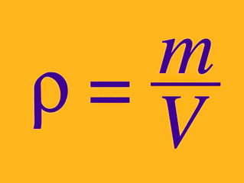
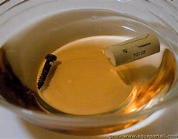
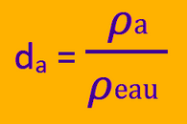
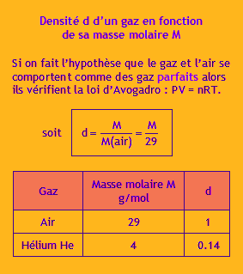
2)La masse volumique:
La masse volumique d'un corps solide liquide ou gazeux est le quotient de sa masse par son volume:
L'unité de la masse volumique dans le système international est : kg/m3
mais on utilise couramment: g/cm3
3)La densité:
La densité d'un corps solide ou liquide:
pour les gaz

Slide 4
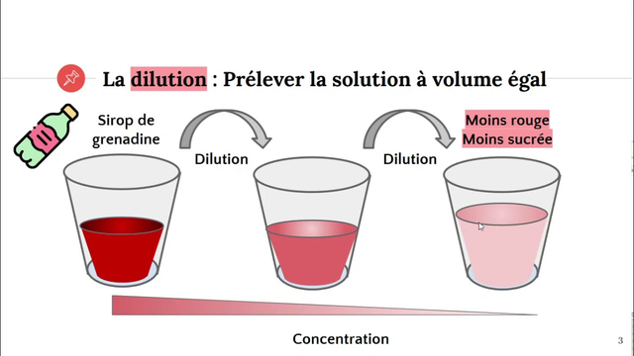






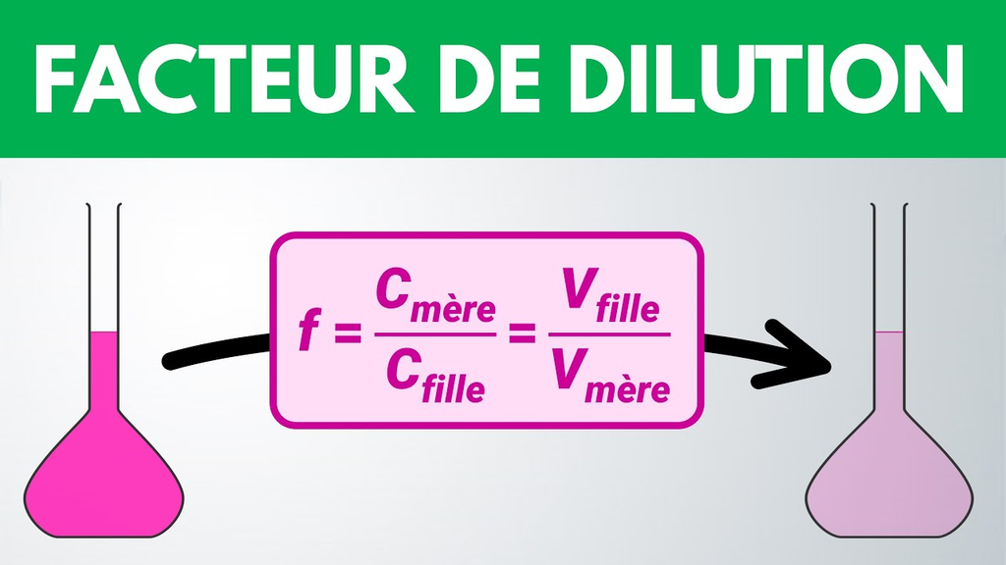
4- Relation de dilution d'une solution:
Soit V le volume de la solution concentrée (solution mère) et C sa concentration, et soit C' la concentration de la solution diluée(solution fille) et V' son volume.
si Ve est le volume de l'eau ajoutée,
V'=V+Veau
C
eau
C'
V
V'
La quantité de matière est la même dans les deux solutions
n = n' CV = C'V' C'est la relation de dilution
Le facteur de dilution :

Slide 5
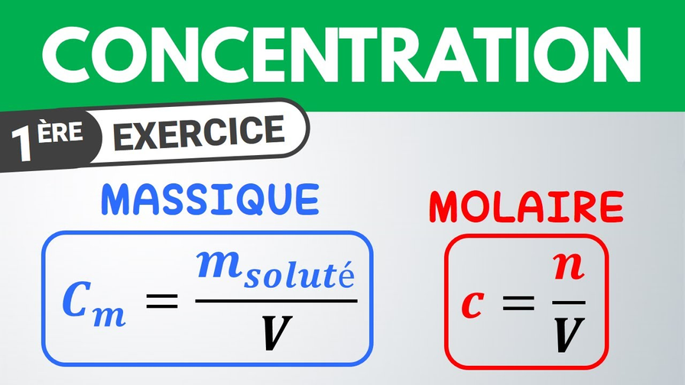

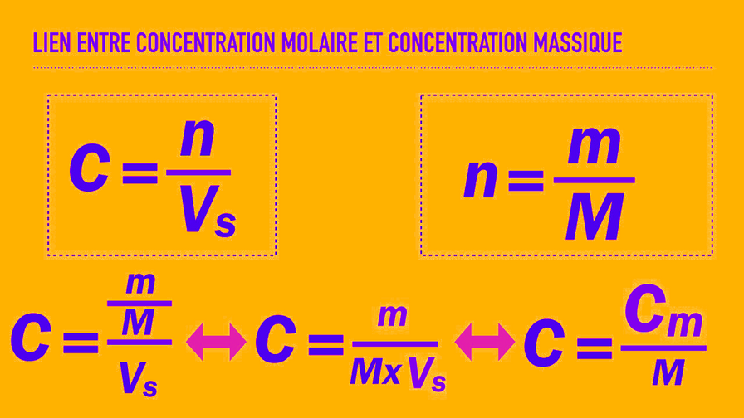
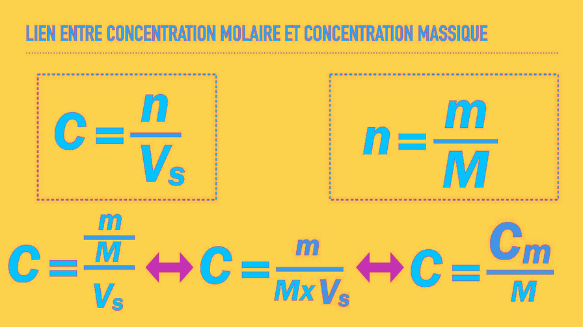
5 - concentration massique
La concentration massique d’un soluté, notée Cm, représente la masse m de soluté dissous par litre de solution
m : la masse du corps dissout en g
V : volume de la solution en L
Cm : La concentration massique en g/L
Lien entre concentration molaire et concentration massique
On a
et
Alors

Slide 6
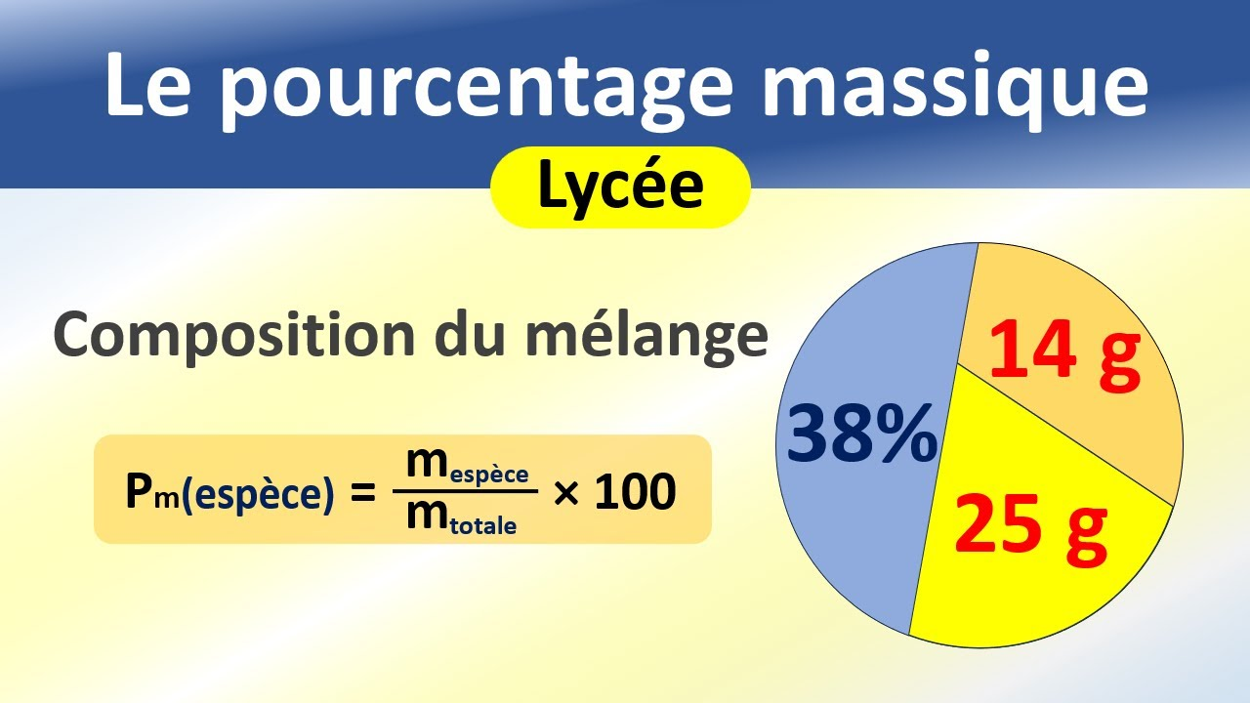

6 - Pourcentage massique
Le pourcentage massique est une façon de représenter la concentration d' un élément dans un composé ou d'un composant dans un mélange.
Le pourcentage massique est calculé comme la masse d'un composant divisée par la masse totale du mélange, multipliée par 100 %.
II - Tableau d'avancement
Le tableau d’avancement d’une transformation chimique s’écrit à partir de l’équation de la réaction et des quantités de matière initiales des espèces chimiques.
La composition du système dans l’état intermédiaire s’exprime en fonction de sa composition initiale et de l’avancement maximal Xm
L’avancement maximal d’une réaction se détermine à partir du réactif limitant.
La composition de l’état final d’un système se détermine à partir de l’avancement maximal et des conditions initiales

Slide 7
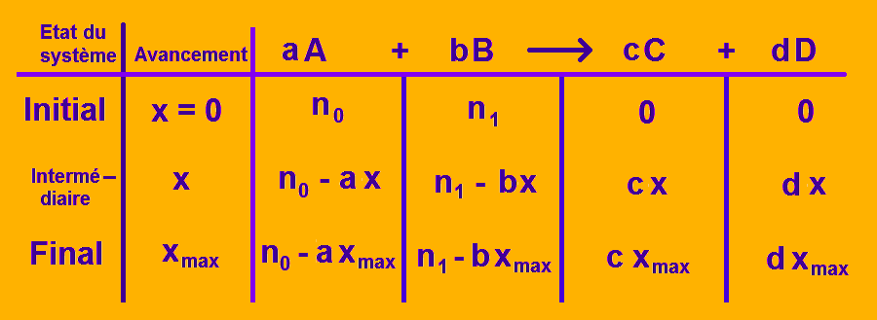
Le tableau d’avancement s’établit en plusieurs étapes. La méthode suivante est appliquée dans le cas général
Remplir la première ligne du tableau — écrire l’équation de la réaction
Remplir les lignes et colonnes suivantes du tableau
Calculer les quantités de matière à l’état initial
Exprimer les quantités de matière à l’état intermédiaire
Exprimer les quantités de matière à l’état final

